Slide 1
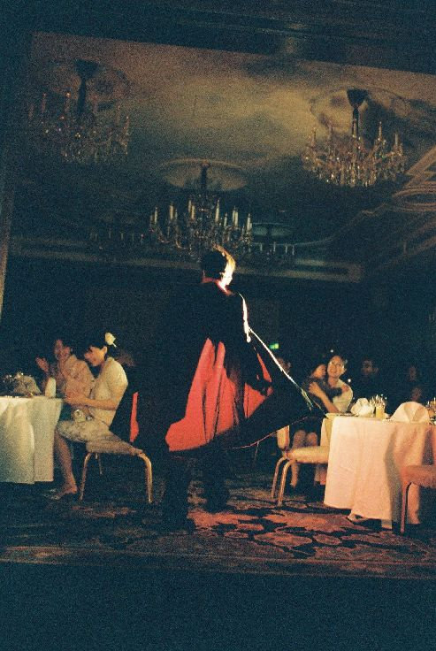
情報論理工学 研究室
第2回 ゲームの分類
Notes:
こんにちは。
これから石水研の卒研ゼミの第2回の授業を始めます。
よろしくお願いします。

Slide 2
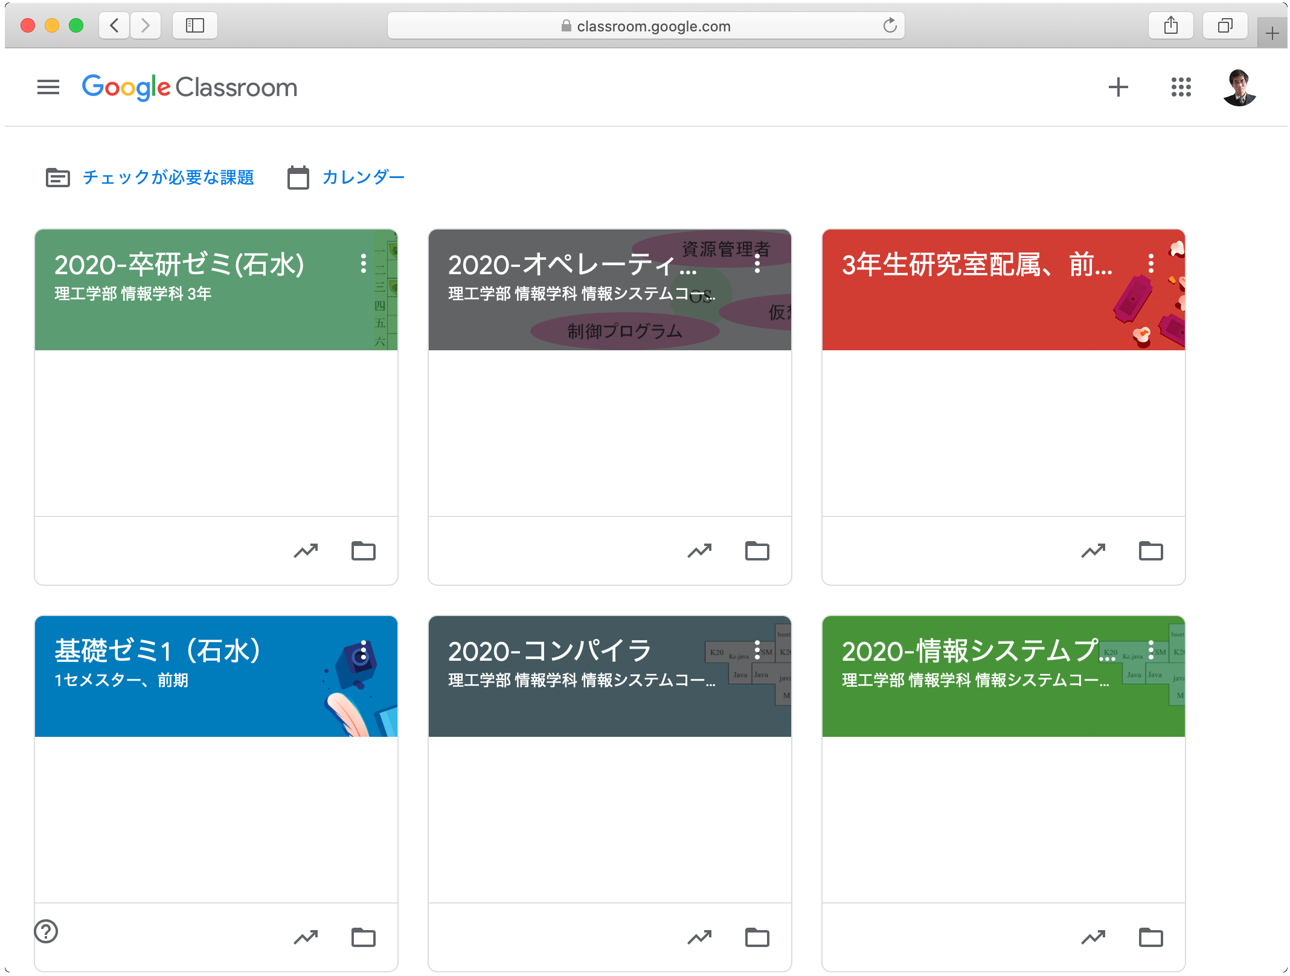
https://classroom.google.com/h
Notes:
まず出席カードを提出してください。
皆さん GoogleClassroom の卒研ゼミに入ってください。

Slide 3
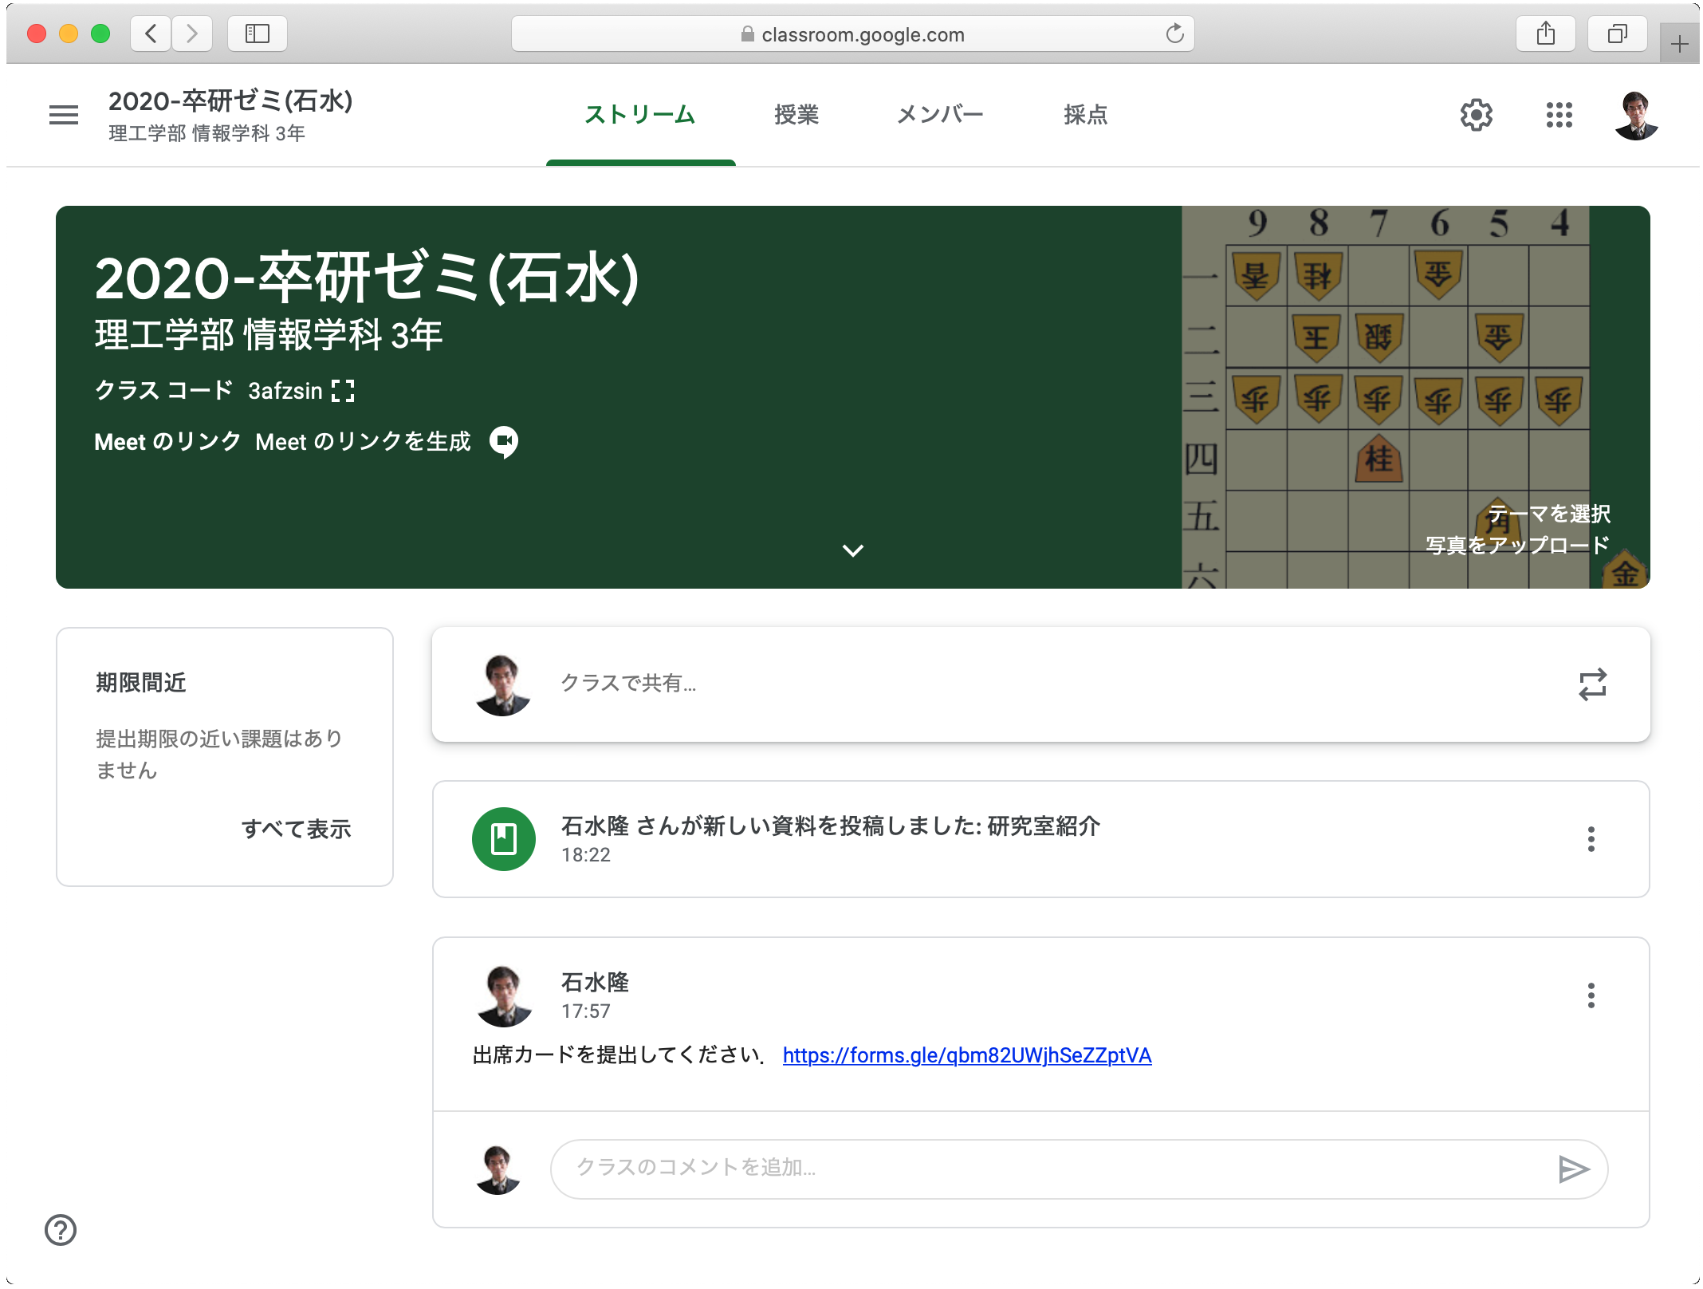
Notes:
前回と同様に下の方に出席カードを提出してください、と書いてあるので、URLをクリックしてください。

Slide 4
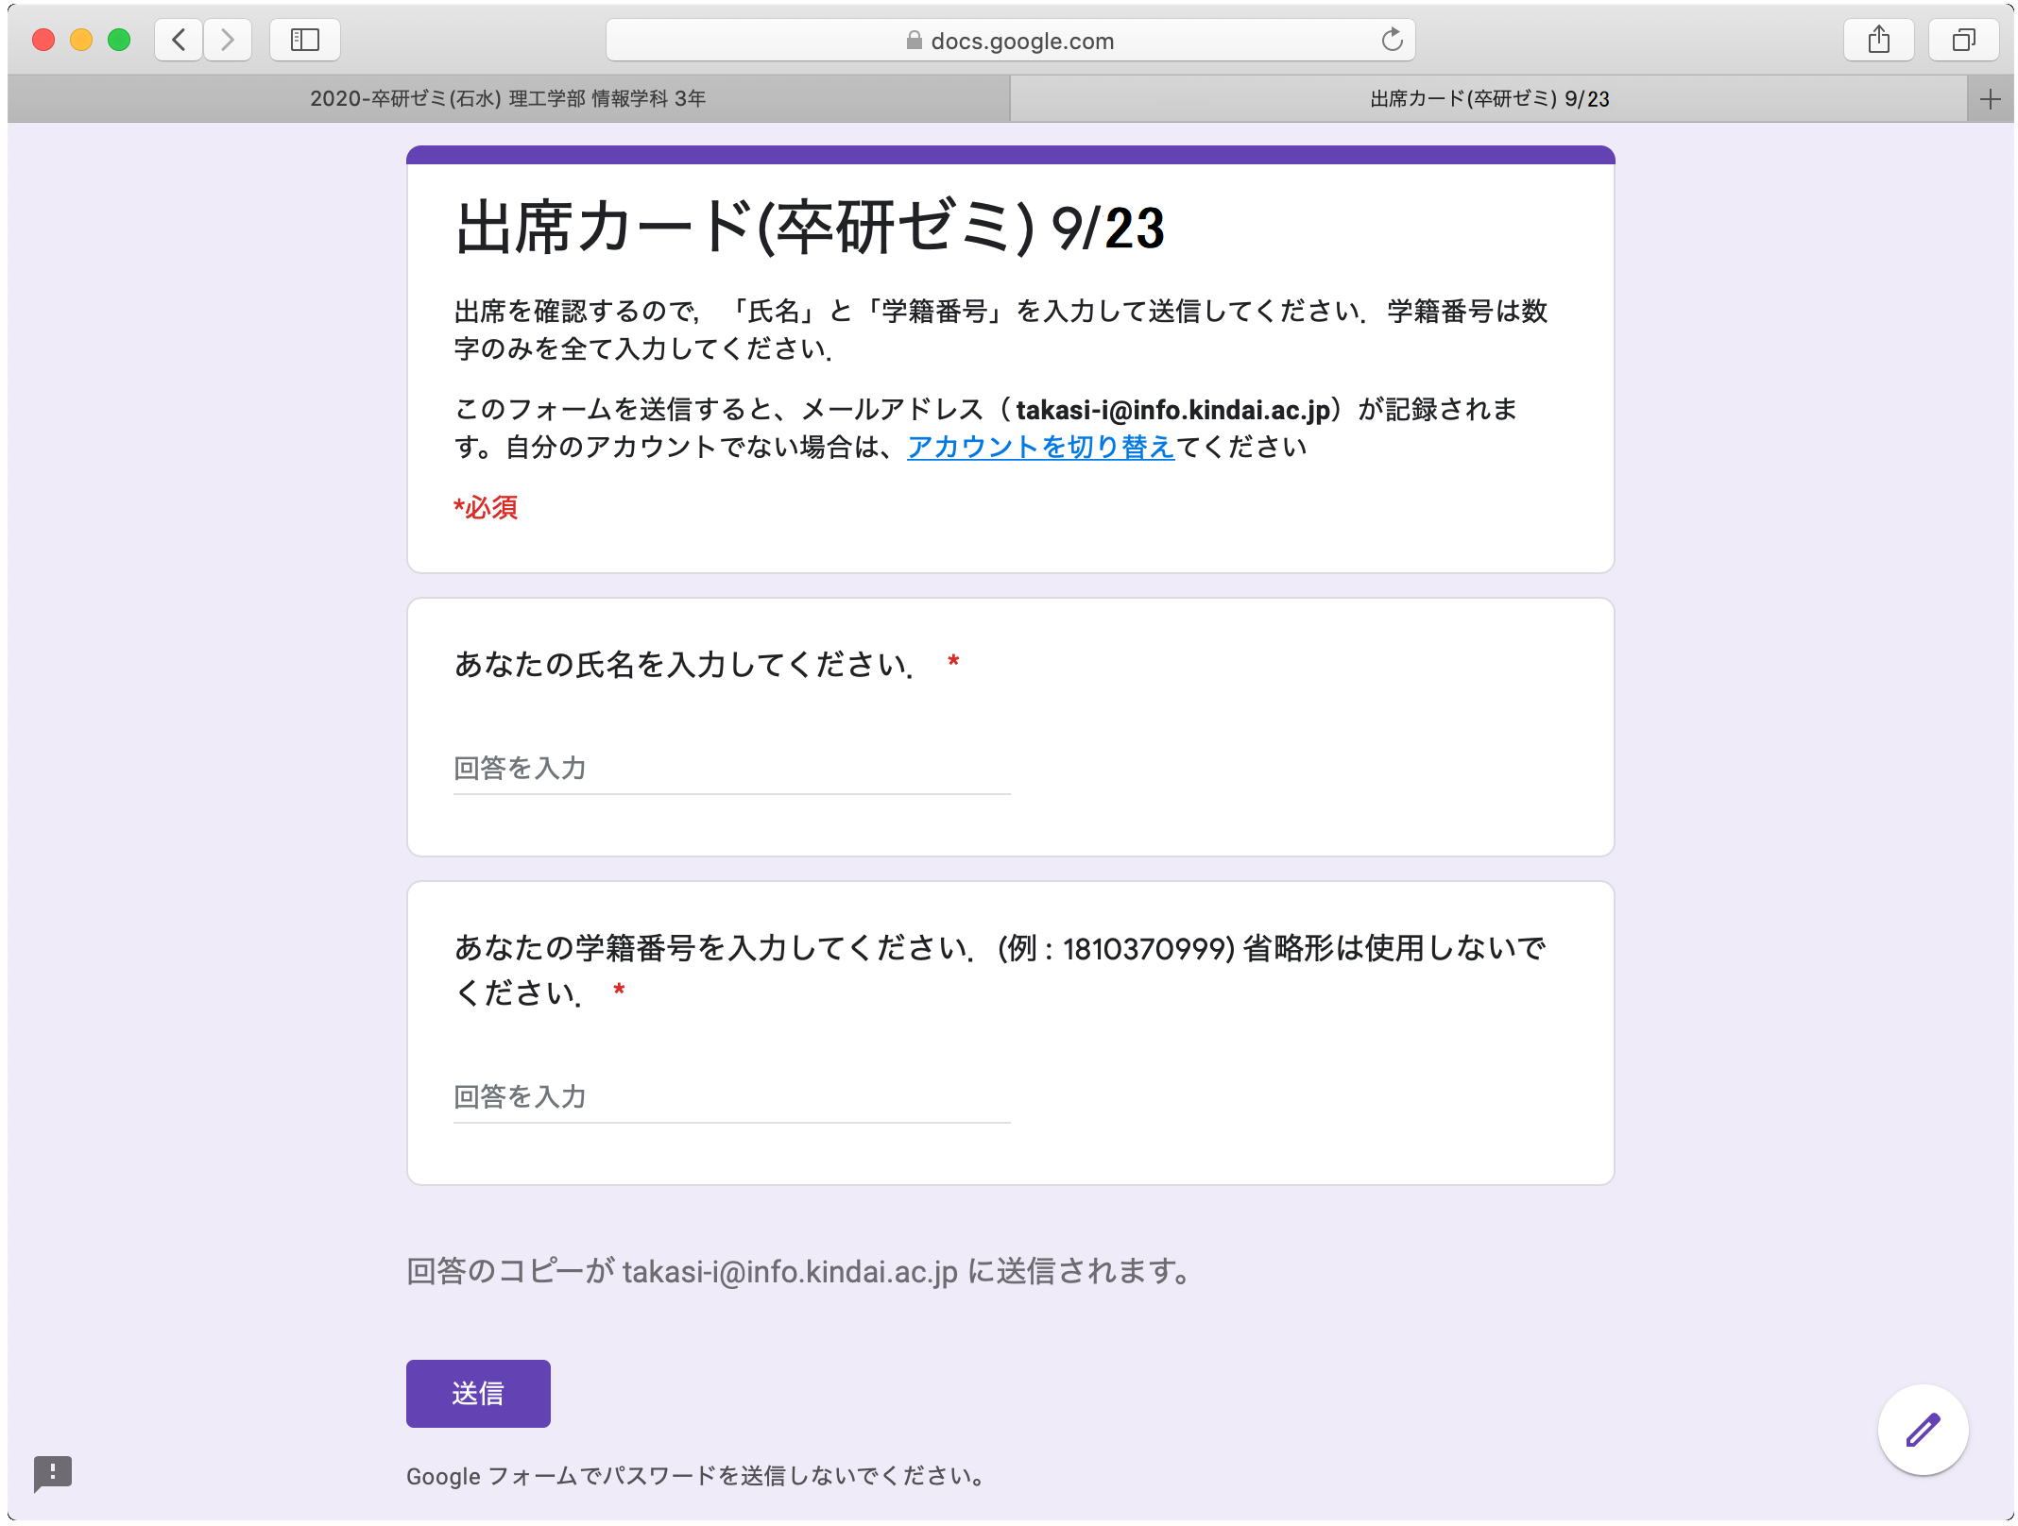
Notes:
氏名学籍番号を記入して出席カードを提出してください。
学籍番号は省略形ではなく、10桁全て書いてください。
今後も同様に、講義開始時にGoogleClassroomから出席カードを提出してください。

Slide 5
人工知能(AI)
人工知能とは[1]
知的な機械を作る科学と技術
知能のある機械(強いAI)
知能があるように見える機械(弱いAI)
「推論」と「学習」で答えを導き出す
推論：知識をもとに新しい知識を得る
学習：情報から将来使えそうな知識を見つける
[1]人工知能のやさしい説明「What’s AI」, 人工知能学会
http://www.ai-gakkai.or.jp/whatsai/AIwhats.html
Notes:
近年、様々な分野で人工知能 AI が使われています。
人工知能とは、知的な機械を作る科学と技術を指します。
一般的には、人工知能とは、知能のある機械とされています。
しかし実際に人工知能に知能があるか、というのは難しい問題です。
実際には、人工知能とは知能があるかのように見える機械のことです。
人工知能は、推論と学習により答を導き出します。
推論とは、知識をもとに新しい知識を得ること、
学習とは、情報から将来使えそうな知識を見つけることです。

Slide 6
ゲームAI
ゲームの人工知能
将棋・囲碁・リバーシ等のゲームをプレイできるAI
ルール・勝敗がきっちりしている
多くのゲームではルールは単純
曖昧さが無い ⇒ プログラムしやすい
単純 ⇒ プログラムしやすい
Notes:
人工知能が使われる分野として、ゲームAIがあります。
ゲームAIとは、将棋、囲碁、リバーシ等のゲームをプレイできるAIです。
ゲームは、ルール、勝敗がきっちり決まっています。
曖昧さがありませんので、プログラムし易くなります。
プレイヤーが取れる行動はルールで決まっていますし、
勝敗もはっきりしていますので、評価し易くなります。
また、多くのゲームはルールは単純です。
単純なものは、当然プログラムも簡単です。
このような理由から、ゲームはAIを作るのに向いています。

Slide 7
ゲームAIの例：リバーシAI
リバーシの次の一手を推論で導く
まずルールを覚えさせる
盤上の8×8のマス目に石を交互に置く
石は片面黒で片面白
一方の選手が黒，もう一方が白を受け持つ
自石で相手石を挟むと，相手石を自石にできる
自石を置けるのは，相手石を挟むことのできるところのみ
お互いに石を置けなくなったら終了
自分の色の石の多い方が勝ち
⇒ 推論：勝つためにはでるだけ多くの
相手石を挟めばいい
Notes:
例えば、リバーシのAIを作る場合を考えてみましょう。
リバーシの次の一手をどう打つかを推論で導きます。
まずルールを教える必要があります。
リバーシの盤は8×8で、双方のプレイヤーが交互に石を置く、
石は片面黒で片面白、
一方のプレイヤーが黒、もう一方のプレイヤーが白を受け持つ、
自分の石で相手の石を挟むと、相手の石を自分の石にできる、
自分の石を置けるのは。相手の石をはさむことができるマスのみ、
お互いに石が置けなくなったら終了、
自分の石の多い方が勝ち、などです。
自分の石を多くすれば勝てるのですから、、
例えば相手に勝つためには、できるだけ多くの相手の石を挟めばいい、と推論されます。

Slide 8
ゲームAIの例:リバーシAI
推論 :
できるだけ多くの
相手石を挟める
マスに打つ
Notes:
それでは、できるだけ多くの相手の石を挟めるマスに打つ、という
戦略で動いてみましょう。
こちらのような局面で黒番だったとします。

Slide 9
ゲームAIの例:リバーシAI
推論 :
できるだけ多くの
相手石を挟める
マスに打つ
△
△
△
1
3石を自石にできた!
Notes:
ここで①に黒石を打ったとしましょう。
するとこの三角印の白石3つが黒石に変わります。
次は白番です。

Slide 10
ゲームAIの例:リバーシAI
推論 :
できるだけ多くの
相手石を挟める
マスに打つ
△
△
△
△
1
⇒ 推論 :
次に相手が少ししか
挟めないマスに打つ
1
2
3石を自石にできた!
でも5石を相手石にされた!
Notes:
白が②に石を打つと、
黒石5個が白に返られてしまします。
ここから、できるだけ多くの相手石を挟めるマスに打つ、という戦略だけでは勝てないとわかります。
この結果からは、次に相手が少ししか挟めないマスに打つてばいい、と推論できます。
このように、対戦と繰り返し数多くの推論をすることで、最善手を探し出します。

Slide 11
ゲームの分類
分類
人数 | 1人 | 2人 |  | 多人数
協力可能性 | 対決型 |  | 協力型
利得 | 零和 |  | 非零和
有限性 | 有限 |  | 無限
情報秘匿性 | 完全情報 |  | 不完全情報
確定性 | 確定 |  | 非確定
手番 | 順次型 | 同時型 |  | 反射型
Notes:
それでは、ここでゲームを分類してみましょう。
まずはゲームに参加する人数です。
そして、プレイヤー同士は敵なのか、協力しあえるのか、
得点はどうすれば得られるのか、
プレイヤーが取れる手は有限個なのか、無限にあるのか、
ゲームに関する情報は全て公開されているのか、隠されているのか、
ランダム性はあるのか、
手番はどう決まるのか、などです。

Slide 12
ゲームの分類：人数
1人
パズル的なゲーム
2人
対決型(多くの場合)
多人数
対決型
交渉・協力型
Notes:
まずゲームの参加人数です。
1人でするゲームもあります。
これは多くの場合はパズル的なゲームになります。
2人でする場合は、多くは対決型です。
つまり、相手に勝つことを目指すゲームです。
3人以上の多人数では、他のプレイヤーに勝つことを目指す場合もありますし、
他のプレイヤーと協力しあえる場合もあります。

Slide 13
ゲームの分類：協力可能性
対決型
他のプレイヤーは全て“敵”
勝つためには他のプレイヤーを負かさねばならない
協力型
一部のプレイヤーが“味方”
味方と協力してゲームを進める
チームプレイ
Notes:
協力可能性は、対決型と協力型に分けられます。
対決型は、自分以外のプレイヤーは全て敵であり、
ゲームに勝つためには他のプレイヤーを負かす必要があるゲームです。
協力型は、一部のプレイヤーが味方となり、
味方と協力してゲームを進めることができるゲームです。
チームを組んでプレイする場合もこれに当たります。

Slide 14
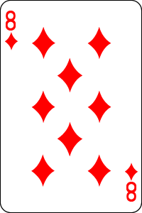
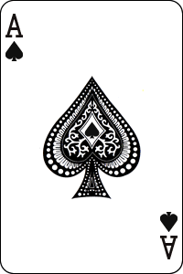
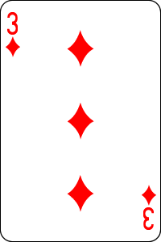
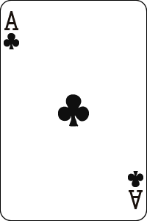
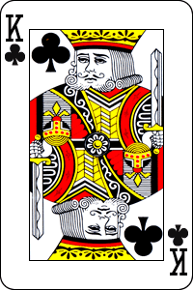
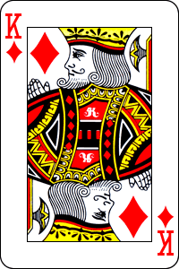
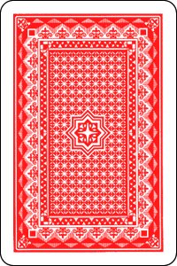
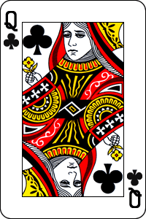
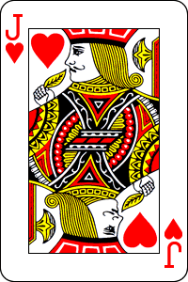
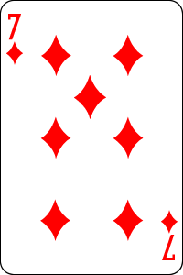
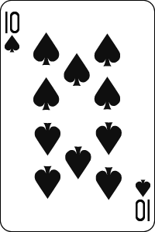
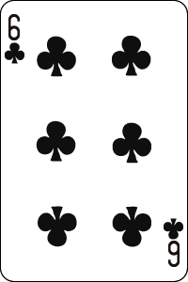
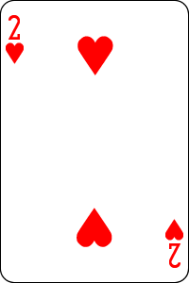
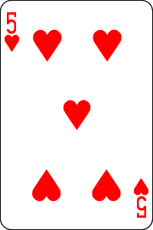
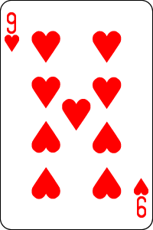
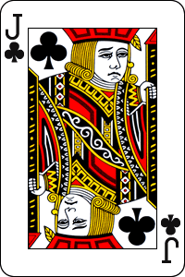
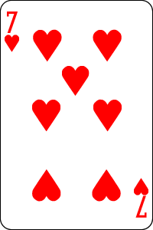
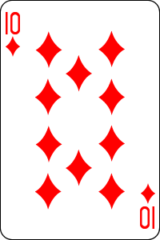
1人用ゲームの例：クロンダイク
カードが全て表になれば勝ち
シャッフルしてからカードを並べる
＝ランダム性あり
Notes:
例えば、1人用ゲームの例として、カードゲームのクロンダイクがあります。
クロンダイクは、最初にカードを並べ、一番下のカードだけを表にします。
表になっているカートは、赤と黒が交互に並ぶように、また、数字が一つずつ小さくなるように
他の列に動かすことができます。
カードを動かして一番下に裏向きのカードが来ればそのカードは表にします。
これを繰り返して、カードが全て表になれば勝ちです。
最初にカードを並べるときはシャッフルしてから並べますので、
ランダム性があるゲームです。
また、裏向きのカードがありますので、どこにどのカードがあるかはゲームを進めないとわかりません。

Slide 15
1人用ゲームの例：ペグソリティア
駒 が1つを除いて全て無くなれば勝ち
駒の初期配置は固定
＝ランダム性無し
＝解き方を知っていれば必ず解ける
Notes:
ペグソリティアも1人用ゲームです。
こちらの図がペグソリティアのゲーム盤です。
白丸が駒を置けるマス、赤い★が駒です。
ペグソリティアは、ある駒の隣のマスに駒があり、さらにその隣のマスが開いていれば
隣の駒を飛び越えて空いているマスに移動できます。
移動したとき、飛び越えられた駒を取り除きます。
これを繰り返して、駒が1つだけ残れば勝ちです。
ペグソリティアは、駒の初期配置は固定です。
また、駒の位置が決まれば、各手番で取れる手も決まりますので、
ランダム性がありません。
このため、ペグソリティアは、解き方を知っていれば必ず解けます。

Slide 16
2人ゲームの例：板チョコ
板チョコを2つに割って片方を相手に渡す
最後の1片を渡されると負け
Notes:
2人用ゲームの例として板チョコというゲームがあります。
これは、チョコレートを2つに割り、その片方を相手に渡す、というゲームです。
チョコレートは、溝を掘られた線に沿って縦か横に一直線に割ることができます。
割ったチョコレートの片方を相手に渡すのを繰り返し、
それ以上割れない最後の一片を渡されると負けになります。

Slide 17
3人ゲームの例：ダイヤモンド
全ての駒をゴール地点に置けば勝ち
Notes:
3人でプレイするゲームの例としては、
ダイヤモンド、あるいはチャイニーズハルマと呼ばれるゲームがあります。
こちらがダイヤモンドのゲーム盤です。
各プレイヤーは、自分の駒を線に沿って1つ動かすか、
隣接する駒を跳び越すことができます。
跳び越す駒は、自分の駒でも他のプレイヤーの駒でもかまいません。
また、跳び越した後にさらに隣に駒があれば、連続して駒を跳び越すこともできます。
これを繰り返して自分の駒を全て反対側まで移動させれば勝ちです。
自分以外のプレイヤーは基本的に敵になります。

Slide 18
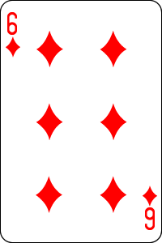
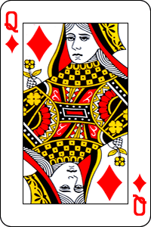
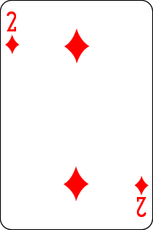
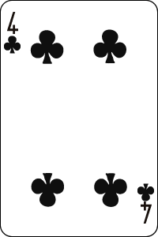
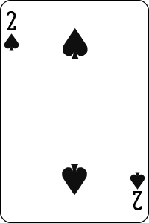
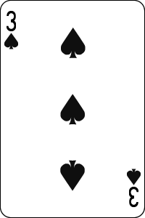
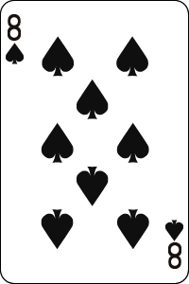
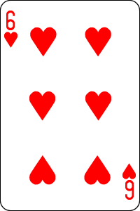
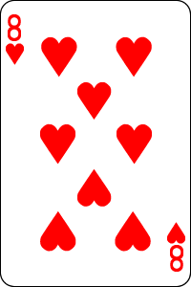
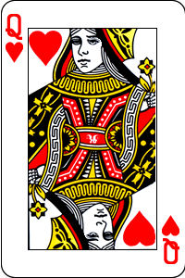
4人ゲームの例：コントラクトブリッジ
パートナー
パートナー
♦K を出せば勝てるが
パートナーが勝つので
♦3 でもいい
自分かパートナーのどちらかが勝てばOK
⇒パートナーが勝ちそうなら自分は弱いカードを出してもいい
Notes:
4人のゲームの例としては、コントラクトブリッジがあります。
コンストラクトブリッジは向かい合うプレイヤーがパートナーとなります。
4人で順番のカードを出し、一番強いカードを出した組に点が入ります。
自分かパートナーのどちらかが強いカードを出せばいいので、
パートナーが強いカードを出したときは、自分は弱いカードを出して
強いカードを温存する、といった戦略が取れます。

Slide 19
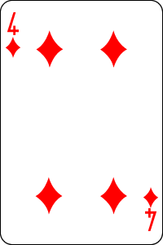
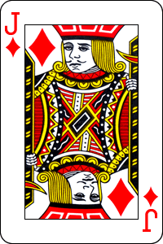
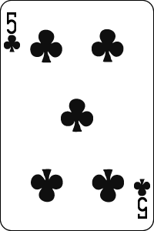
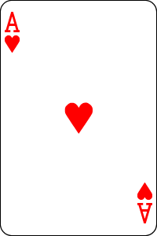
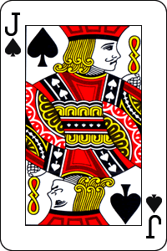
5人ゲームの例：ナポレオン
実は副官
自分(ナポレオン)か副官のどちらかが勝てばOK
…しかし誰が副官かはわからない
Notes:
5人ゲームの例としてはナポレオンがあります。
ナポレオンは、5人のうち1がナポレオン、もう1人が副官、残り3人が連合軍となり、
ナポレオン対連合軍で戦います。
面白いのは、誰が副官なのかは、副官以外にはわからないことです。
各プレーヤーは、カードの出し方から誰が副官なのかを推理しながら戦います。
どのプレイヤーと協力するのか、敵対するのかを見極める必要があります。

Slide 20
多人数ゲームでの協力
多人数ゲームでは対決型でも協力できる場合もある
目標 | 戦略の例
1位になる | 他のプレイヤーを1位にさせない ⇒全員で協力して1位を攻撃
最下位にならない | 自分以外の誰かを最下位で確定させる ⇒全員で協力して最下位を攻撃
平均より上になる | 上位グループで協力して下位グループを攻撃 下位グループで協力して上位グループを攻撃
Notes:
多人数になると自分以外は全て敵の対決型のゲームでも協力できる場合があります。
例えば、ゲームの目標が1位になることだとしましょう。
他のプレイヤーを1位にさせてはいけませんので、
2以下のプレイヤー全員で協力して、1位を攻撃する、という戦略が考えられます。
逆に、最下位にならないという目標ですと、
自分以外の誰かを最下位で確定させればいいので、
最下位以外のプレイヤー全員で最下位を攻撃する、という戦略が考えられます。
平均より上になる、という目標なら、
上位グループで協力して下位グループを攻撃し、
下位グループで協力して上位グループを攻撃する、という戦略が考えられます。
このように、多人数では、対決型でも一時的な協力はありえます。

Slide 21
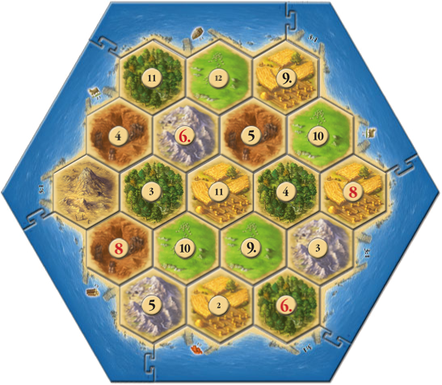
多人数ゲームの例：カタンの開拓者
資源を使って島に家・町を作る
先に規定点に達すれば勝ち
対決型ゲーム
得やすい資源は
プレイヤーごとに異なるので、
必要な資源を得るには
他のプレイヤーと交渉が必要
カタンの開拓者の盤[1]
[1] 日本カタン協会, http://www.catan.jp/guide/
Notes:
多人数ゲームの例としてカタンの開拓者があります。
カタンの開拓者は、算出される資源を使って、島に家や町を作っていくゲームです。
対決型のゲームですが、得やすい資源はプレイヤーごとに異なりますので、
必要な資源を得るには他のプレイヤーとの交渉が必要になります。

Slide 22
多人数ゲームの例：カタンの開拓者
材木1と交換するよ
羊毛1と交換でどう？
材木2と交換して欲しい
1位
2位
材木か羊毛を出すから
鉄を１つください
材
木
材
木
5位
4位
鉄
1,2位とよりは
5位と協力しよう
3位
資源「鉄」が必要
Notes:
例えば、あるプレイヤーが資源「鉄」が必要だとしましょう。
このとき、他のプレイヤーに資源の交換を持ち掛けることができます。
例えば、材木か羊毛と鉄を交換して欲しい、と持ち掛けます。
このとき、他のプレイヤーは自分の欲しい資源と交換を提案できます。
資源の交換は、1対1でなくてもかまいません。自分の資源1つに対して、
相手の資源2つを要求することもできます。
1対2の資源交換は不利ですが、1,2位のプレイヤーと資源交換して相手を勝ちやすくするより、
多少不利でも5位のプレイヤーと協力する、といった戦略が考えられます。

Slide 23
ゲームの分類：利得
零和
プレイヤー全体の利得の和が常に0
自分が得点する⇒他の誰かが減点される
非零和
他のプレイヤーと無関係に得点可能
全員勝ちや全員負けもあり得る
⇒場合によっては他のプレイヤーと協力もできる
プレイヤー全員が胴元に寺銭を取られる
Notes:
ゲームの分類として利得があります。
利得は、零和と非零和があります。
零和とは、プレイヤー全員と得点の合計が常に0になるゲームです。
零和のゲームでは、自分が得点を得るためには、
他のプレイヤーの得点を減らさねばなりません。
零和のゲームでは、多くは対決型になります。
非令和のゲームは、他のプレイヤーと無関係に得点を得られます。
全員勝ちや全員負けもあり得ますし、他のプレイヤーとの協力が可能な場合もあります。
非零和ゲームでは、ゲームを提供する胴元が潜在的な敵となります。

Slide 24
零和ゲームの例：麻雀
-16,000
-8,000
-8,000
+32,000
自分が得点する
＝他のプレイヤーが減点される
Notes:
零和のゲームの例として麻雀があります。
麻雀では得点を得るためには、他のプレイヤーから得点を奪う必用があります。
自分が得た得点の分だけ他のプレイヤーの得点が下がりますので、
プレイヤー全体の得点の和は常に0になります。

Slide 25
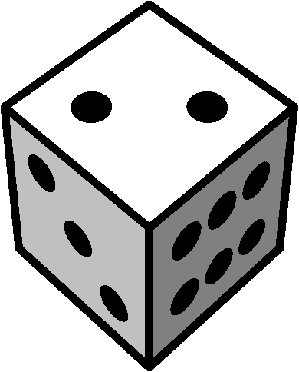
非零和ゲームの例：双六
2つ進む
5つ戻る
+5点
-5点
ふりだしに
戻る
あがり
+10点
+3点
1回休み
もう1度
サイコロを
振る
+3点
-3点
3つ戻る
+2点
1回休み
ふりだし
+5点
+2点
5つ進む
-2点
+3点
+2点
他のプレイヤーに関係無く得点できる
Notes:
非零和ゲームの例として、例えばすごろくがあります。
例えばこちらのように、各マス応じて得点が得られるすごろくでは、
他のプレイヤーに関係無く得点できます。

Slide 26
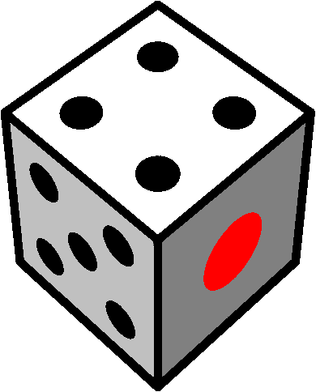
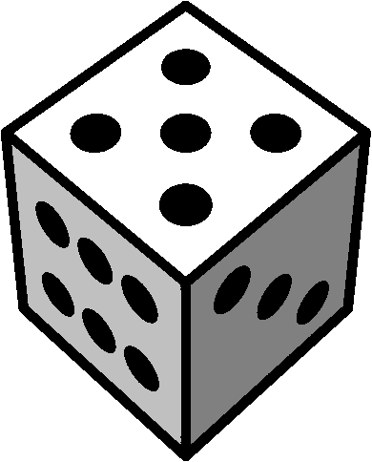
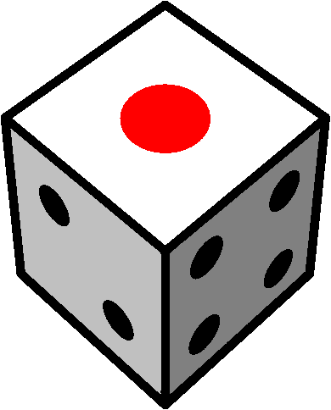
非零和ゲームの例：クラップス
1投目が7,11なら勝ち(Pass)、2,3,12なら負け(Don’t Pass)
2投目以降は1投目と同じ目が出れば勝ち、7が出れば負け
投手(自分)の勝ちに100点
投手の勝ち！
投手の勝ちに50点
投手の勝ちに20点
投手の負けに30点
投手が勝つか負けるかに賭ける
投手が勝てば続投、負ければ隣の人が投手に
Notes:
同じく非零和ゲームの例としてクラップスというゲームがあります。
クラップスはサイコロを振って勝敗を決めるゲームです。
プレイヤーの1人が投手になります。
投手は2個のサイコロを振り、7か11が出れば勝ち、2,3,12 が出れば負けとなります。
それ以外の目が出たときは、1投目と同じ目が出るか7が出るまでサイコロを振り続けます。
1投目と同じ目が出れば勝ち、7が出れば負けです。
投手が勝てば続投、投手が負けると、隣の人に投手を交代します。
投手以外のプレイヤーは、投手の勝ちか負けのどちらかに賭けます。
多くの場合、プレイヤーは全員投手の勝ちに賭けます。
この場合は、投手が勝てば全員勝ち、負ければ全員負けとなります。

Slide 27
ゲームの分類：有限性
有限
ゲーム中可能な局面の数が有限
手番でできる選択肢が有限個
有限の時間内に必ず決着する
無限
ゲーム中可能な局面の数が無限
手番でできる選択肢が無限にある
永久にゲームが終わらない可能性がある
Notes:
次の分類は有限性です。
有限とは、ゲームで可能な局面の数が有限なゲームです。
各手番でプレイヤーが取れる選択肢が有限個で、
かつ有限の時間内に必ず決着するゲームが有限なゲームです。
一方、無限のゲームは、ゲームで可能な局面が無限にあります。
手番でできる選択肢が無限にある、あるいは永久にゲームが終わらない可能性があれば無限のゲームになります。

Slide 28
有限ゲームの例：連珠
15×15の目のどこに
石を置いてもいい
1手目は225通り
2手目は224通り
3手目は223通り
：
3
6
5
1
2
4
局面数は 225! 通り
膨大な数だが有限
Notes:
有限のゲームの例として連珠があります。
連珠は縦横斜めに自分の石を5目並べば勝ちになるゲームです。
手番のプレイヤーは、15×15の目のうちすでに石がある目以外ならどこでも打てます。
1手目は15*15 で225通り、
2手目は1つ減って224通り、
3手目はさらに1つ減って223通りですので、
可能な局面数は、225の階乗通りあります。
膨大な数ですが有限ですので、連珠は有限のゲームになります。

Slide 29
無限ゲームの例：テーブルとコイン
テーブルに他のコインに触れないように交互にコインを置く
コインが置けなくなると負け
◎
☆
☆
◎
☆
◎
☆
☆
◎
◎
☆
◎
コインを置ける位置は連続的＝可能な局面数は無限
Notes:
無限のゲームの例として、テープルとコインというゲームがあります。
プレイヤーは、長方形のテーブルの上にコインを置いていきます。
このとき、コインがすでに置かれている他のコインに触れてはいけません。
コインが置けなるなると負けになります。
コインのおける位置は連続的ですので、各手番でプレイヤーが取れる手は
無限にあります。
よって、テーブルとコインは無限のゲームになります。

Slide 30
有限？ 無限？
将棋は有限ゲーム？
局面の数は有限(盤サイズ有限、駒数有限)
対局中同一局面が4回出ると千日手
⇒対局が無限に続くことは無い
千日手は先手後手を入れ替えて指し直し
指し直し後の対局が再度千日手になったら？
再度指し直し
⇒理論上が千日手の指し直しが無限に続く可能性あり！
Notes:
さて、ここで問題です。
将棋は皆さんご存じでしょうか。
将棋は有限のゲームでしょうか？
将棋は局面の数は有限です。
有限の大きさの盤上で有限個の駒を動かすのですから、
膨大な数とは言え局面数は有限です。
また、対局中同一局面が4回現れると、千日手となりますので、
1回の対局が無限に続くことはありません。
現在のプロのルールでは、千日手になると先手後手を入れ替えて指しなおしになります。
それでは、千日手で指しなおした後の対局が再度千日手になるとどうなるのでしょう。
この場合は再度指しなおしです。
理論上は、千日手の指しなおしが無限に続く可能性があります。
つまり、将棋は理論上は無限のゲームなのです。

Slide 31
コラム：プロ棋士の連続千日手
プロの規定(現在の規定)
千日手は30分後先手後手入れ替えて指し直し
プロの対局で連続千日手になることはある？
2014年度 竜王戦5組昇級者決定戦[1]
9月2日 伊藤五段 対 宮田六段：3回連続千日手指し直し
[1] 田丸昇, 田丸昇のと金横歩き, 将棋世界2014年11月号
1963年度 第18期A級順位戦[2]
11月 加藤八段 対 丸田八段：4回連続千日手指し直し
11月～1月 加藤八段 対 熊谷八段：4回連続千日手指し直し
[2] 週刊将棋2014年9月24日号
Notes:
実際にプロで千日手が連続することがあるのか、というと、あります。
2014年には、伊藤五段対宮田六段の対局では、
連続3回千日手で指しなおしとなり、4回目でようやく決着が付きました。
現在のルールでは、千日手は30分休憩をはさんだ後に指しなおしです。
ルール上は無限に指しなおしはできますが、棋士も人間ですから、無限に指し続けることはできません。
以前のルールですと、千日手は日を改めて指しなおしでしたので、
4回連続の指しなおしもありました。
1963年の加藤八段対熊谷八段の対局では、4回指しなおしで決着がつくまで2か月もかかっています。

Slide 32
ゲームの分類：情報秘匿性
完全情報
ゲームに関する情報が全て開示されている
各プレイヤーの取れる手が(自分の手以外でも)全て明示
不完全情報
一部の情報が秘匿されている
自分以外のプレイヤーが取れる手が不明
例：手札は相手に見せない
自分の取れる手が不明
例：自分の手番で山札から引く
Notes:
次の分類は、情報秘匿性です。
完全情報ゲームでは、ゲームに関する情報が開示されています。
各プレイヤーが取れる手は、自分以外も含めて全て明示されています。
一方、不完全情報ゲームは、一部の情報が秘匿されています。
例えば、手札を相手に見せない場合は、自分以外のプレイヤーが取れる手が不明になります。
また、山札から引く場合は、自分の取れる手も不明になります。

Slide 33
完全情報ゲームの例：ミル
手番でできる行動
石を交差点か角に置く
石を線に沿って動かす
◎
☆
◎
☆
◎
☆
石が3つ直線上に並べば
相手の石を1個取れる
◎
☆
◎
☆
☆
◎
◎
相手の石を
2個以下にすれば勝ち
◎
☆
◎
☆
◎
☆
◎
☆
◎
☆
Notes:
完全情報ゲームの例としてミルというゲームがあります。
各プレイヤーは9個の石を持ち、
自分の手番で、石を盤に置くか、すでに置かれた石を線に沿って動かすかできます。
自分の石が3個直線上に並べば、相手の石を1個取れます。
これを繰り返し、相手の石を2個以下にすれば勝ちです。

Slide 34
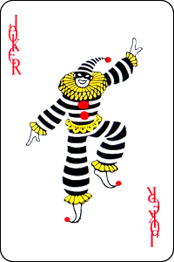
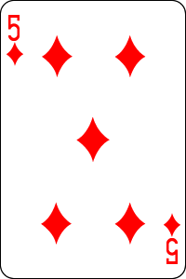
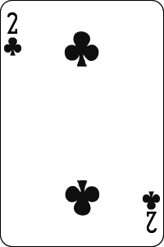
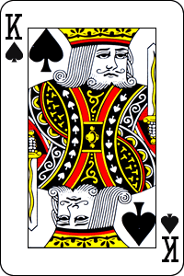
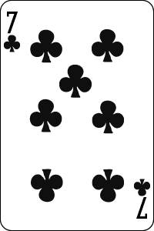
不完全情報ゲームの例：ババ抜き
自分以外の手札は不明
Notes:
不完全情報ゲームの例としては、ババ抜きがあります。
ババ抜きでは自分以外の手札は不明です。

Slide 35
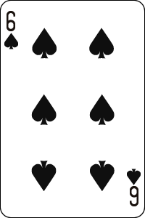
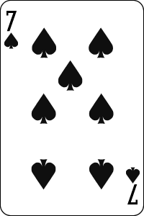
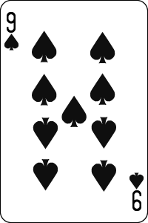
不完全情報ゲームの例：7並べ
自分以外の手札は不明
しかし…
Notes:
七並べも不完全情報ゲームです。自分以外の手札は不明ですので、
他のプレイヤーの持つカードを考えながらカードを出していくことになります。
しかし、

Slide 36
完全情報ゲームの例：7並べ(2人)
自分以外の手札は不明？
相手の手札＝札全体－自分の手札－場に出ている札
⇒2人でする7並べは完全情報ゲーム
Notes:
2人で七並べをする場合はどうでしょう？
自分の手札はわかりますし、場に出ている札も見えています。
すると、相手の手札はそれ以外のカードになります。
つまり、2人でする
七並べは完全情報ゲームになります。

Slide 37
ゲームの分類：確定性
確定性ゲーム
偶然の要素が無いゲーム
(先手後手の決定や初期配置等はランダムでもOK)
不確定ゲーム
ランダム性のあるゲーム
ダイス・ルーレット等を用いる
シャッフルされた山札から引く
Notes:
次は確定性です。
確定ゲーム、とは偶然の要素が無いゲームです。
各プレイヤーが手番で取れる手は決まっています。
対して不確定ゲームは、ダイスやルーレットを使ったり、山札からカードを引いたりして、
各プレイヤーが取れる手にランダム性があるゲームになります。

Slide 38
確定ゲームの例：石取り
石取り
任意の個数の石で任意の個数の山を作る
各手番で山の1つから1個以上の石を取る
最後の石を取ると負け
4
5
4
7
4
1
2
9
8
3
2
6
9
3
Notes:
確定ゲームの例として、石取りがあります。
初期状態では、石が何個かずつ、山になっています。
各プレイヤーは、手番で山の一つから、任意の個数の石を取ることができます。
これを繰り返し、最後の1個を取ると負けになります。

Slide 39
不確定ゲームの例：バックギャモン
ダイスの出目で
駒を進める
◎
☆
☆
◎
◎
☆
☆
◎
◎
☆
☆
◎
☆
◎
☆
☆
◎
☆
◎
☆
◎
◎
全ての駒が
ゴールすれば勝ち
☆
◎
◎
◎
☆
☆
◎
◎
◎
☆
Notes:
不確定ゲームの例としてバックギャモンがあります。
バックギャモンはすごろくの一種です。
ダイスの目に従って駒を進め全ての駒がゴールすれば勝ちになります。

Slide 40
ゲームの分類：手番
順次型
手番が順番に回ってくる
同時型
各プレイヤーが同時に着手する
多くの場合出し遅れは負け
相手に見えない状態で着手を決定後、同時に公開
反射型
先に着手したプレイヤーのみ有効
Notes:
最後の分類は手番です。
順次型は、手番が順番に回ってくるゲームです。
同時型は、各プレイヤーは同時に手を出します。
多くの場合は、出し遅れは負けになります。
また、相手に見えないように手を決めた後、同時に公開する場合も同時型になります。
反射型は、先に着手したプレイヤーのみ有効となるゲームです。

Slide 41
順次型ゲームの例：ファイブアップ
ドミノを同じ目がくっつくように並べる
端の目の和が5の倍数になれば得点
5+5+6= 16
5の倍数ではない
4+6= 10
5の倍数なので2点
5+5+5= 15
5の倍数なので3点
5+6= 11
5の倍数ではない
Notes:
順次型ゲームの例としては、ドミノを使ったファイブアップというゲームがあります。
このゲームは、手番が順番に回ってきます。
手番のプレイヤーはドミノを同じ目がくっつくように並べることができます。
このとき、端にあるドミノの目の合計が5の倍数になれば得点が入ります。
最初に46のドミノを置くと、4+6=10で5の倍数なので得点
そこに54を繋げると、5+6は5の倍数ではないので無得点、
55 を繋げると5+5+6 は5の倍数ではないので無得点、
56を繋げると、5+5+5=15 で5の倍数なので得点、となります。

Slide 42
同時型ゲームの例：じゃんけん
後出しは負け
…しかし
Notes:
同時型ゲームの代表例はじゃんけんです。
じゃんけんは通常は後だしすると負けになります。
しかし、

Slide 43
勝率100%のじゃんけんロボット
勝率100%のじゃんけんロボット[1]
人間の手を認識して、1m秒後にそれに勝つを出す
じゃんけんロボット[1]
[1] 東京大学 石川 渡辺 研究室 (2011)
http://www.k2.t.u-tokyo.ac.jp/fusion/index-j.html
後出しだが人間には認識できない！
Notes:
2011年に、東京大学が勝率100% のじゃんけんロボを作っています。
このロボットは、実は後だししています。
人間が出した手を見て、1m秒後にそれに勝つ手を出します。
実際には後だしなのですが、1m秒では後だしだと認識できません。

Slide 44
反射型ゲームの例：スピード
場札の数字±1のカードを出す
速いもの勝ち！
この手のゲームを計算機が“本気”でやれば
当然ながら人間には勝てない
Notes:
反射型ゲームの例としてはスピードがあります。
このゲームは、プレイヤーは場に出ているカードの数字の
プラスマイナス1のカードを出すことができます。
手番は無く、先に出した方が勝ちとなります。
この手のゲームを計算機で作る場合、
計算機が本気でやると人間は勝てません。
ですので、この手のゲームでーは計算機の反応時間を適当に調整してやる必要があります。

Slide 45
宿題：ゲームの分類
自分の知っているゲームがどの分類に当てはまるか考察する(最低5個以上)
分類
人数 | 1人 | 2人 |  | 多人数
協力可能性 | 対決型 |  | 協力型
利得 | 零和 |  | 非零和
有限性 | 有限 |  | 無限
情報秘匿性 | 完全情報 |  | 不完全情報
確定性 | 確定 |  | 非確定
手番 | 順次型 | 同時型 |  | 反射型
Notes:
それでは宿題です。
皆さん自分の知っているゲームが、どの分類に当てはまるのか考察してください。
最低5個以上のゲームについて、
人数は何人なのか、対決型か協力型か、
零和か非零和か、有限か無限化、完全情報か非完全情報か、
確定か非確定か、手番はどうか、を分類してください。
今日の授業はここまでです。
お疲れ様でした。

